Slide 1
Projektas: ,,Sveikata visus metus”
Komanda: ,,Pagranduko sveikuoliai” ,,Saulyčių gr.” mokytojos: Raminta Matijošiūtė ir Jolita Andrijauskienė
Sausio - vasario mėn. knyga

Slide 2
Vilniaus lopšelio – darželio „Pagrandukas“ dalyviai „Pagranduko sveikuoliai“ („Saulyčių gr. vaikai 4-5 m.) su iniciatyva pasinėrė į projekto „Sveikata visus metus“ iššūkius.

Slide 3
Mūsų sveikatos kodas
Sveikas maistas, saldus miegas,
Judesys dienos metu,
Mūsų tai sveikatos kodas -
Šypsenos sveikų vaikų.

Slide 4
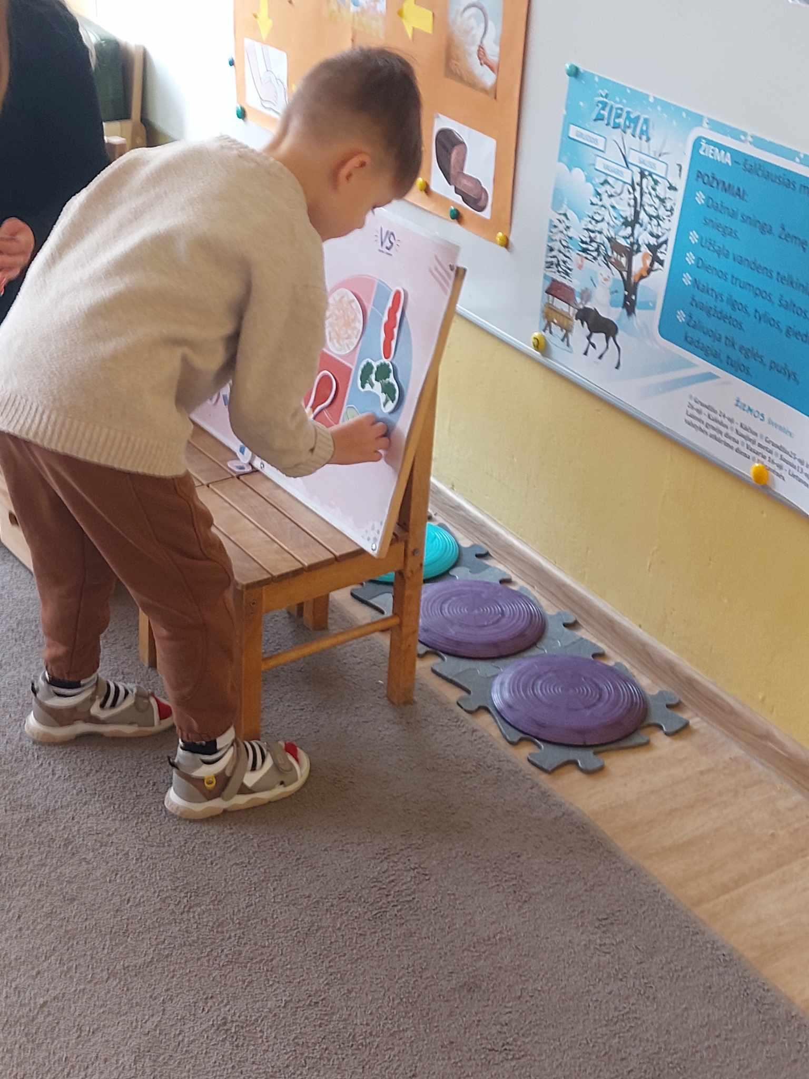
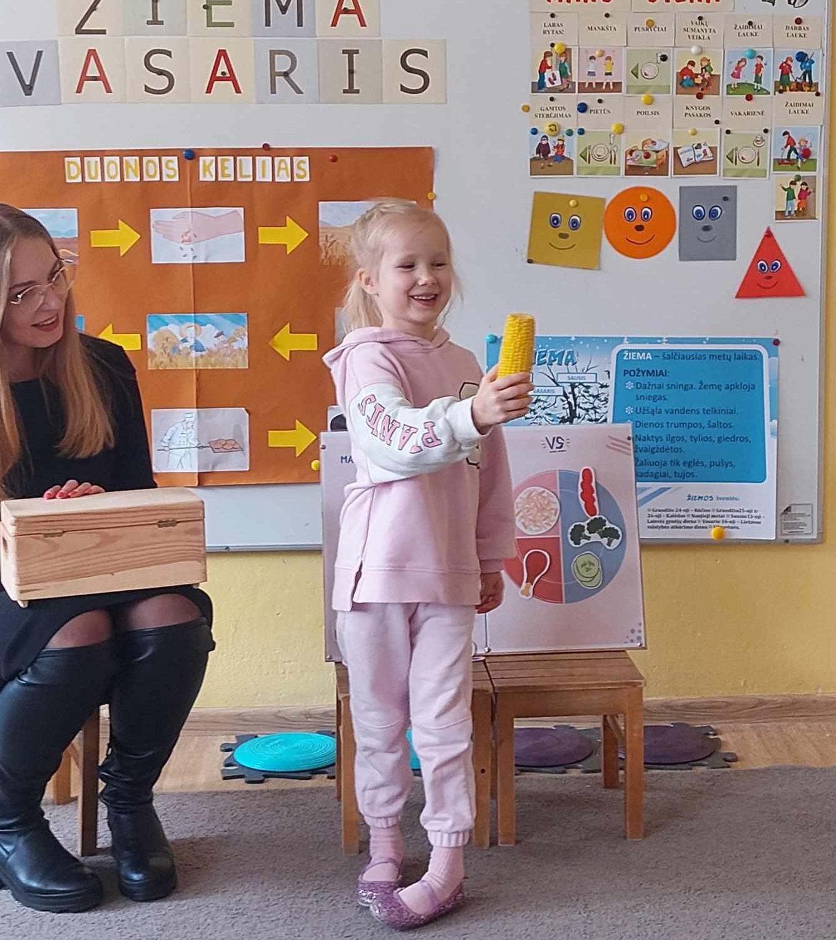
Net ir mažieji supranta, kad sveikata prasideda nuo sveikos mitybos, fizinio aktyvumo ir gero poilsio.
Nieko nelaukdami pasikvietėme sveikatos specialistę, kuri labai išsamiai papasakojo apie sveiką mitybą, kuriuos produktus reikia valgyti kelis kartus per dieną, ką kasdieną, o ką retkarčiais ar iš viso atsisakyti. Kiek stiklinių vandens reikia išgerti per dieną vaikui, kiek suaugusiam ir kaip svarbu gerti vandenį. Kokius maisto produktus geriau valgyti pusryčiams ir kokius vakarienei. Vaikai mokėsi dėlioti maisto piramidę, vieniems pavyko labai gerai, kitiems reikėjo suaugusiųjų pagalbos, bet po keletos bandymų pavyko.

Slide 5
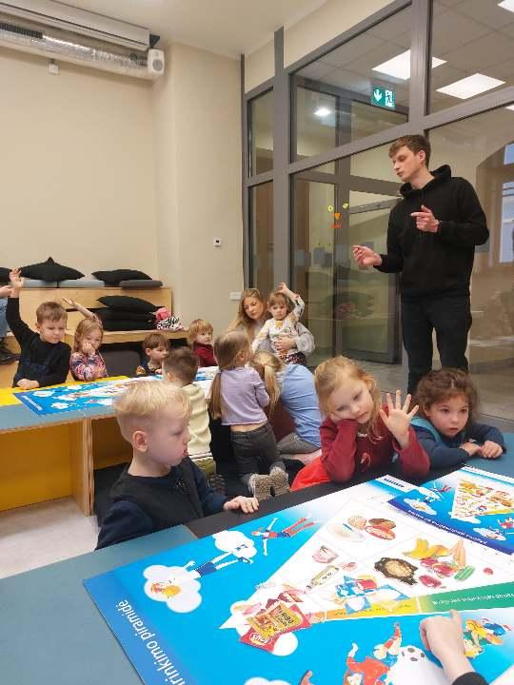
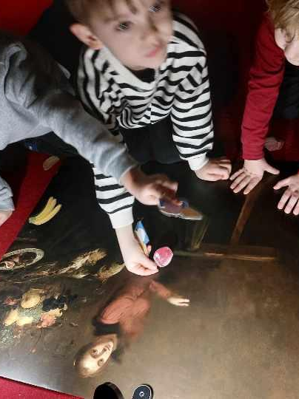
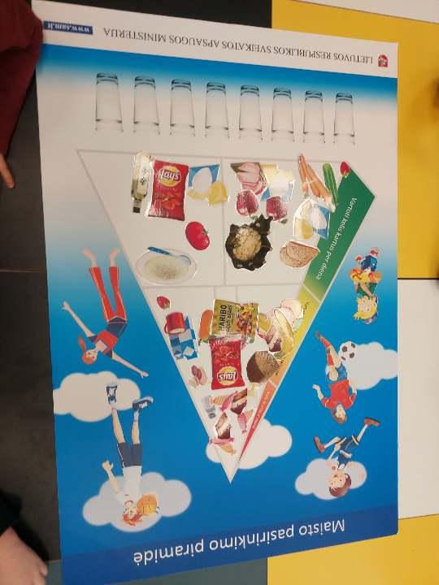
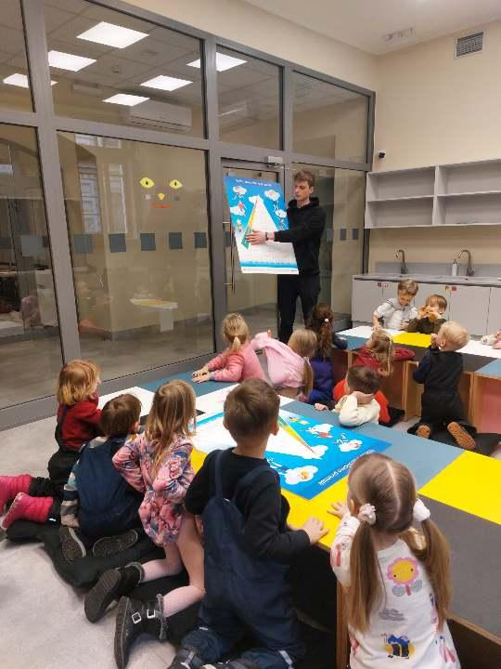
Kad geriau įsitvirtintų žinios keliavome į Radvilų rūmų dailės muziejų, ten dalyvavome edukacijoje „Mažylių puota“. Vaikai žiūrėjo ekspozicijas, iš paveikslų pamatė, ką žmonės valgė anksčiau. Diskutavo kokia mitybą žmonių buvo anksčiau ir ką valgo dabar. Vaikai suprato, kad senovėje žmonių mityba buvo daug sveikesnė negu dabar.
Buvo labai smagu kurti patiems savo paveikslus, piešti sveikus produktus savo lėkštėje.

Slide 6
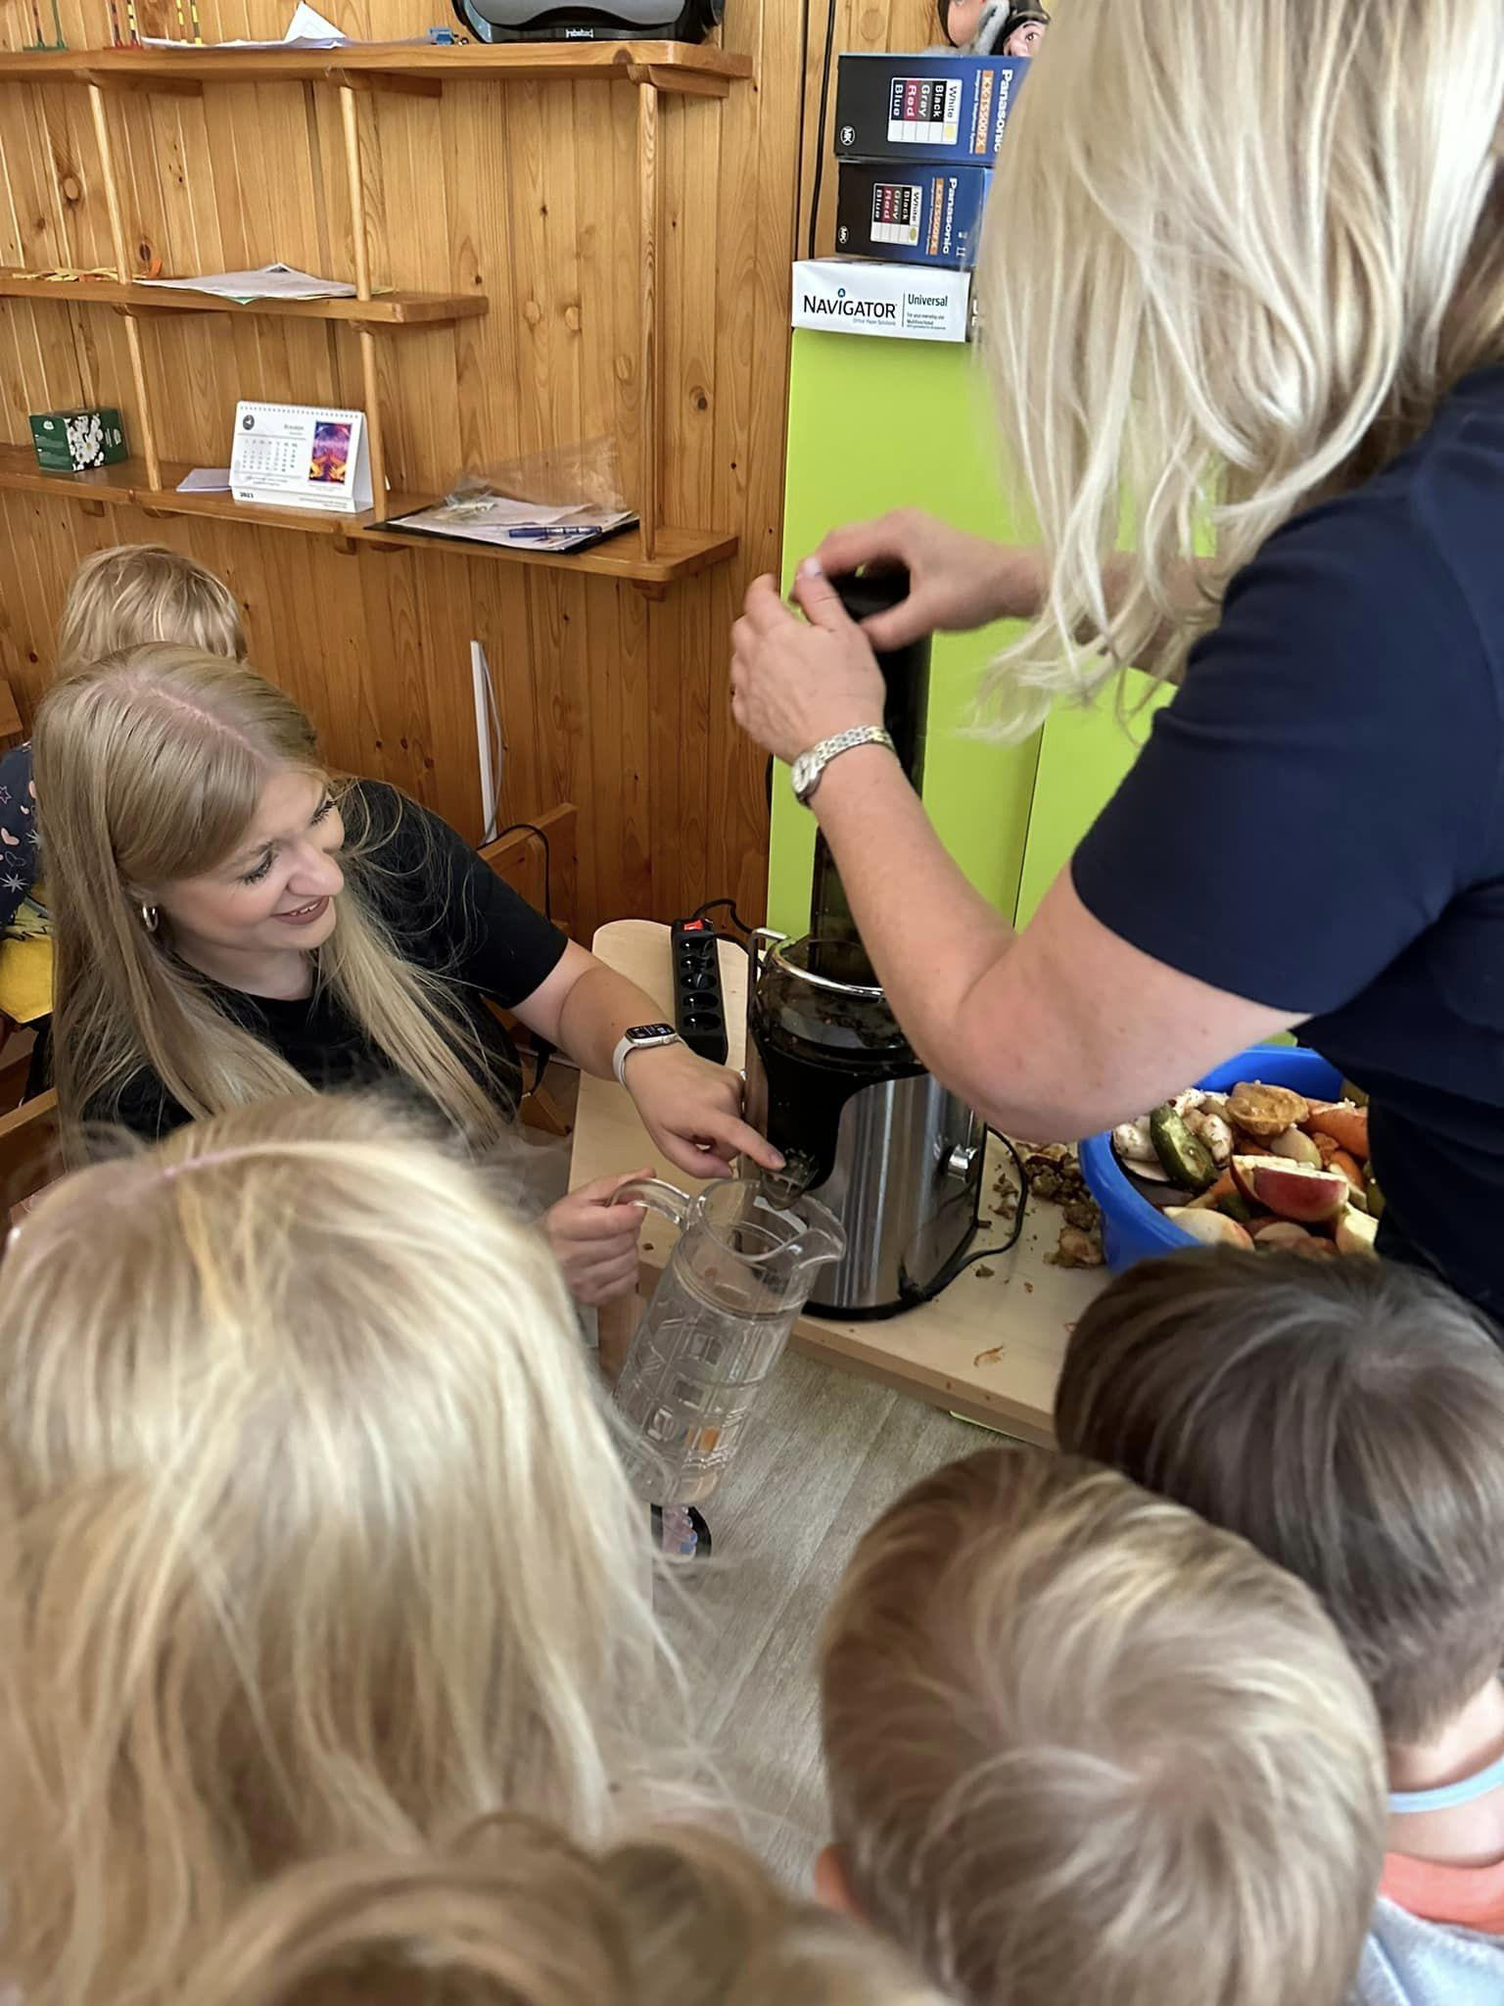
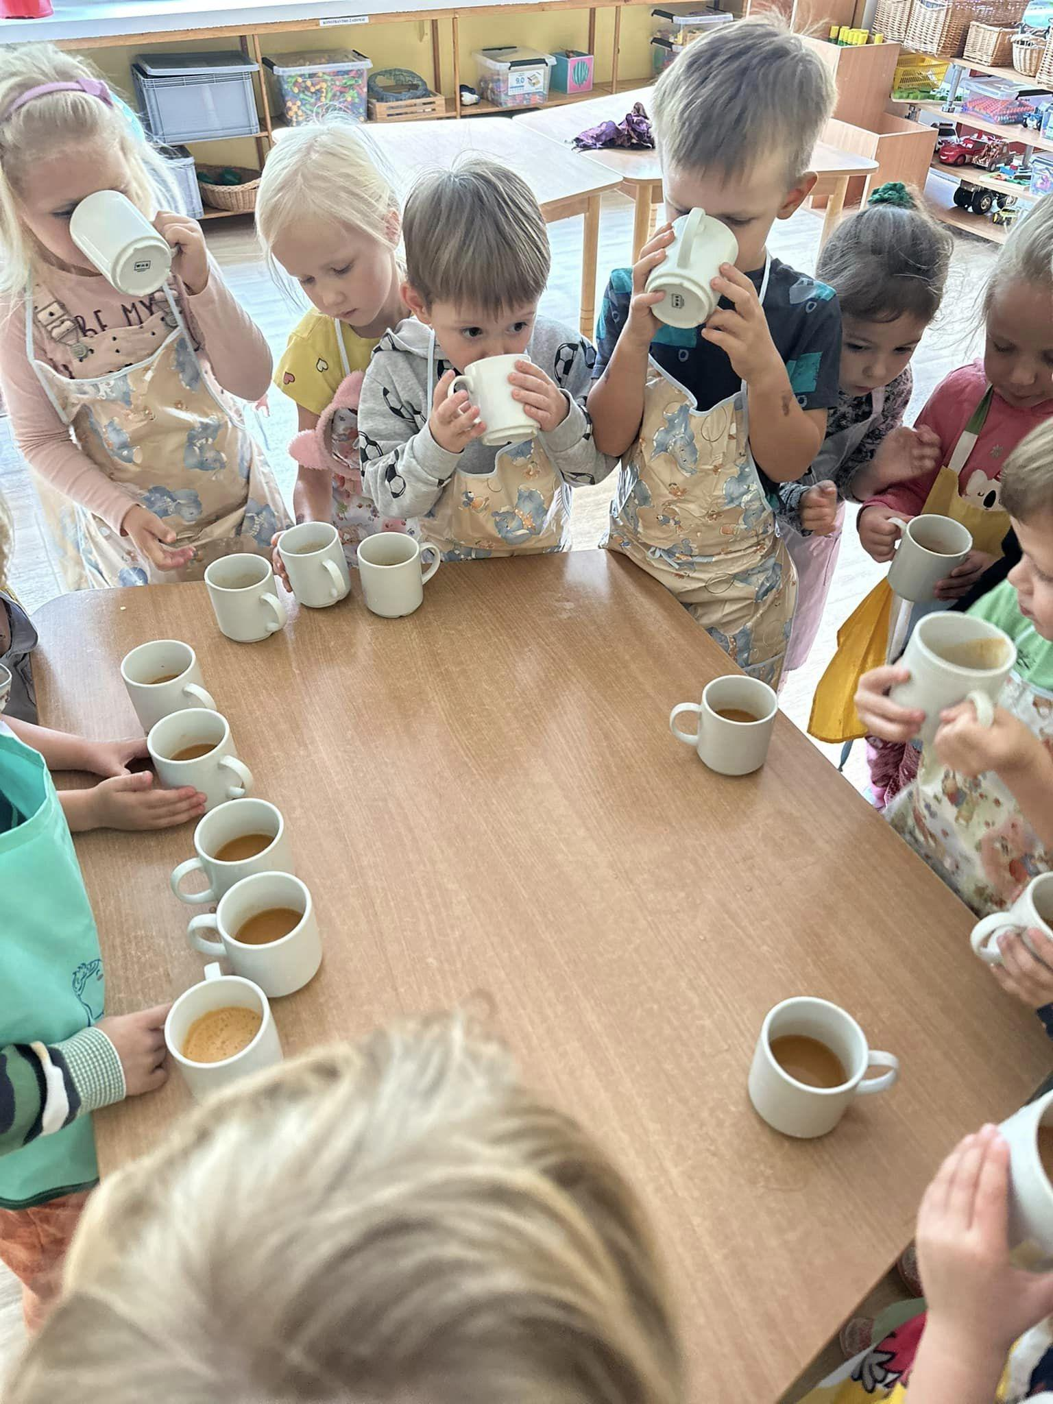
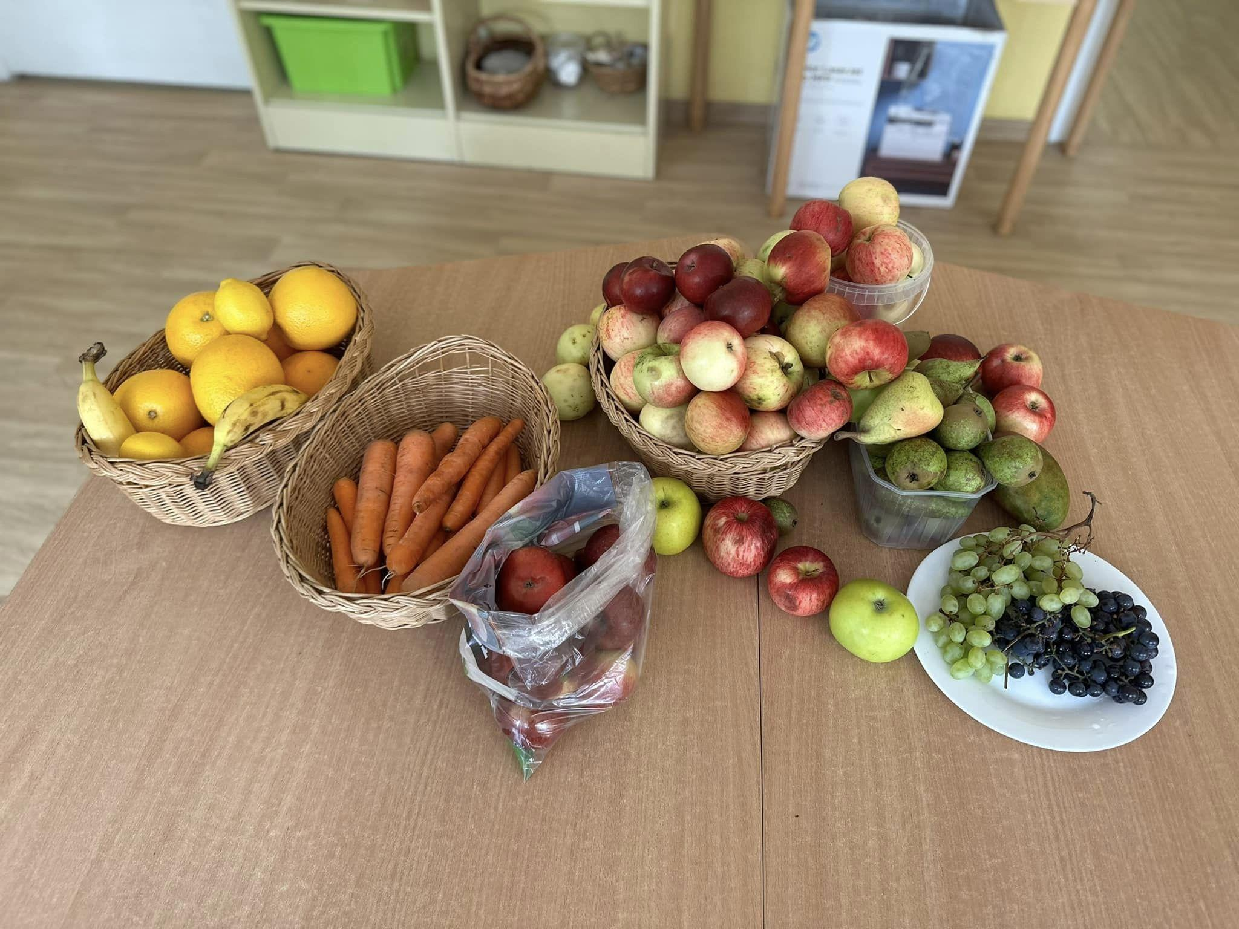
Labai smagu patiems pasigaminti vitaminų užtaisą - šviežiai spaustas sultis.

Slide 7
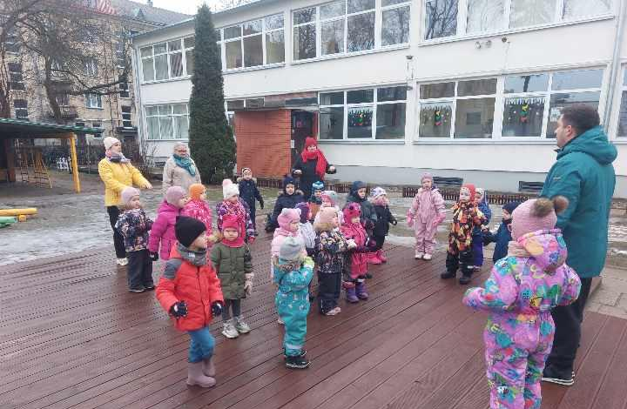
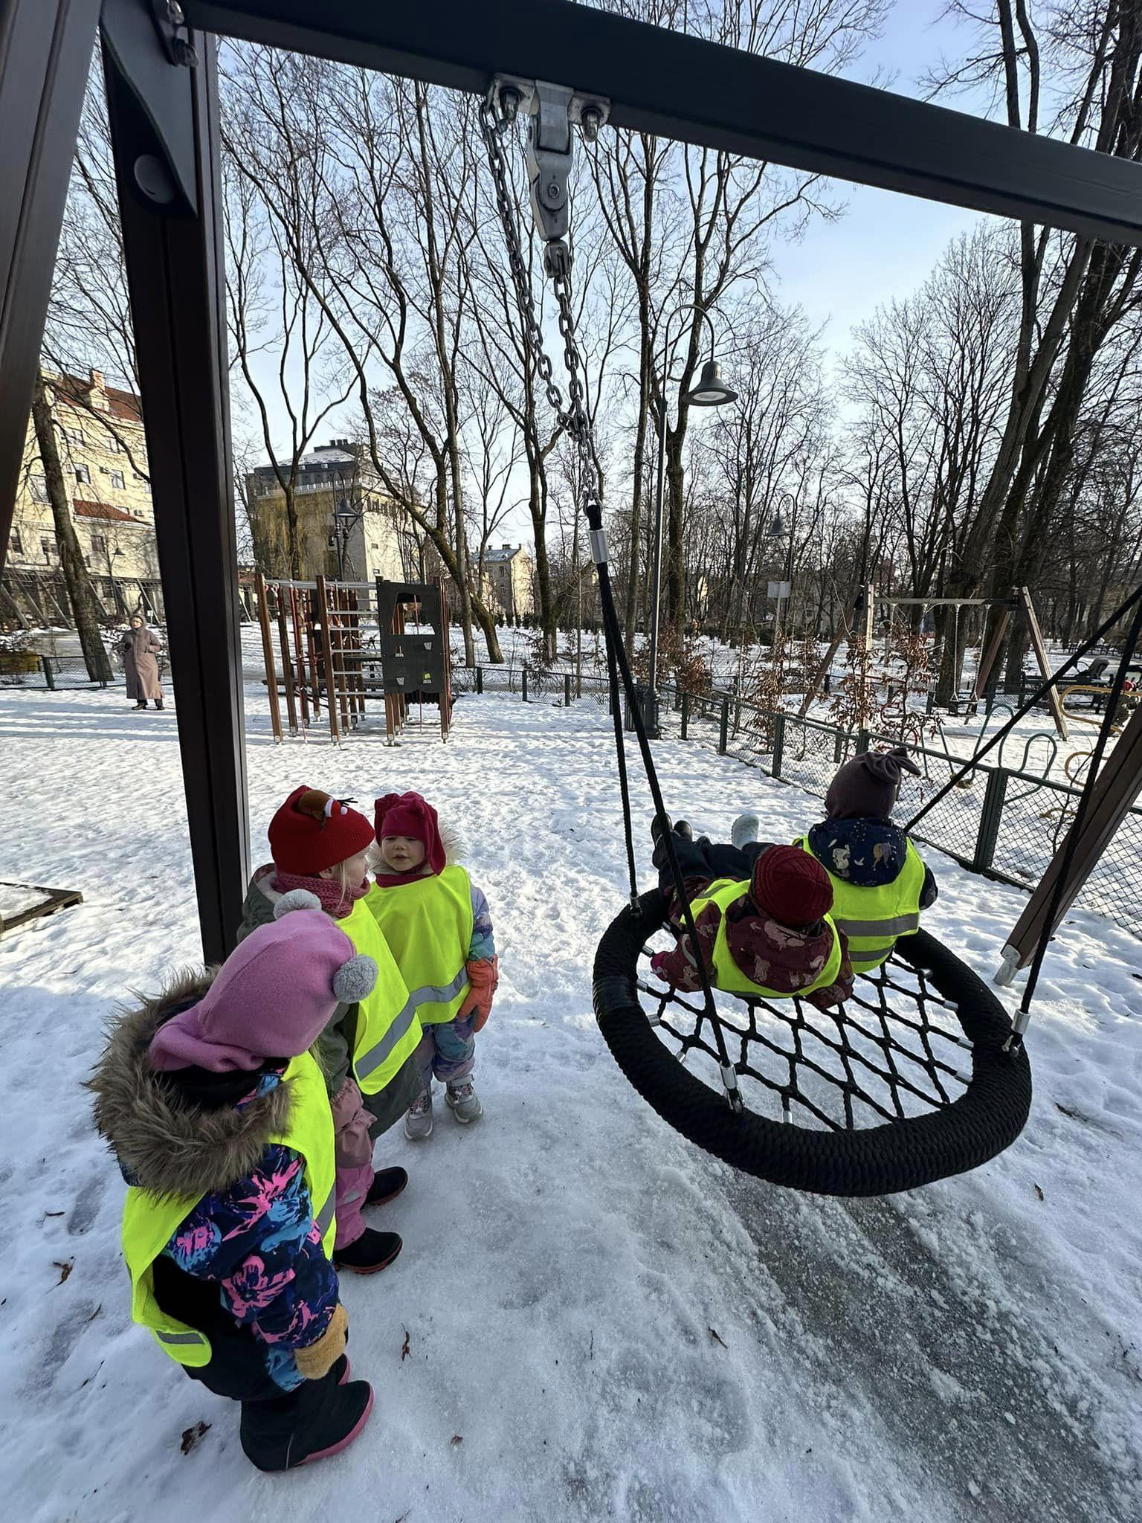
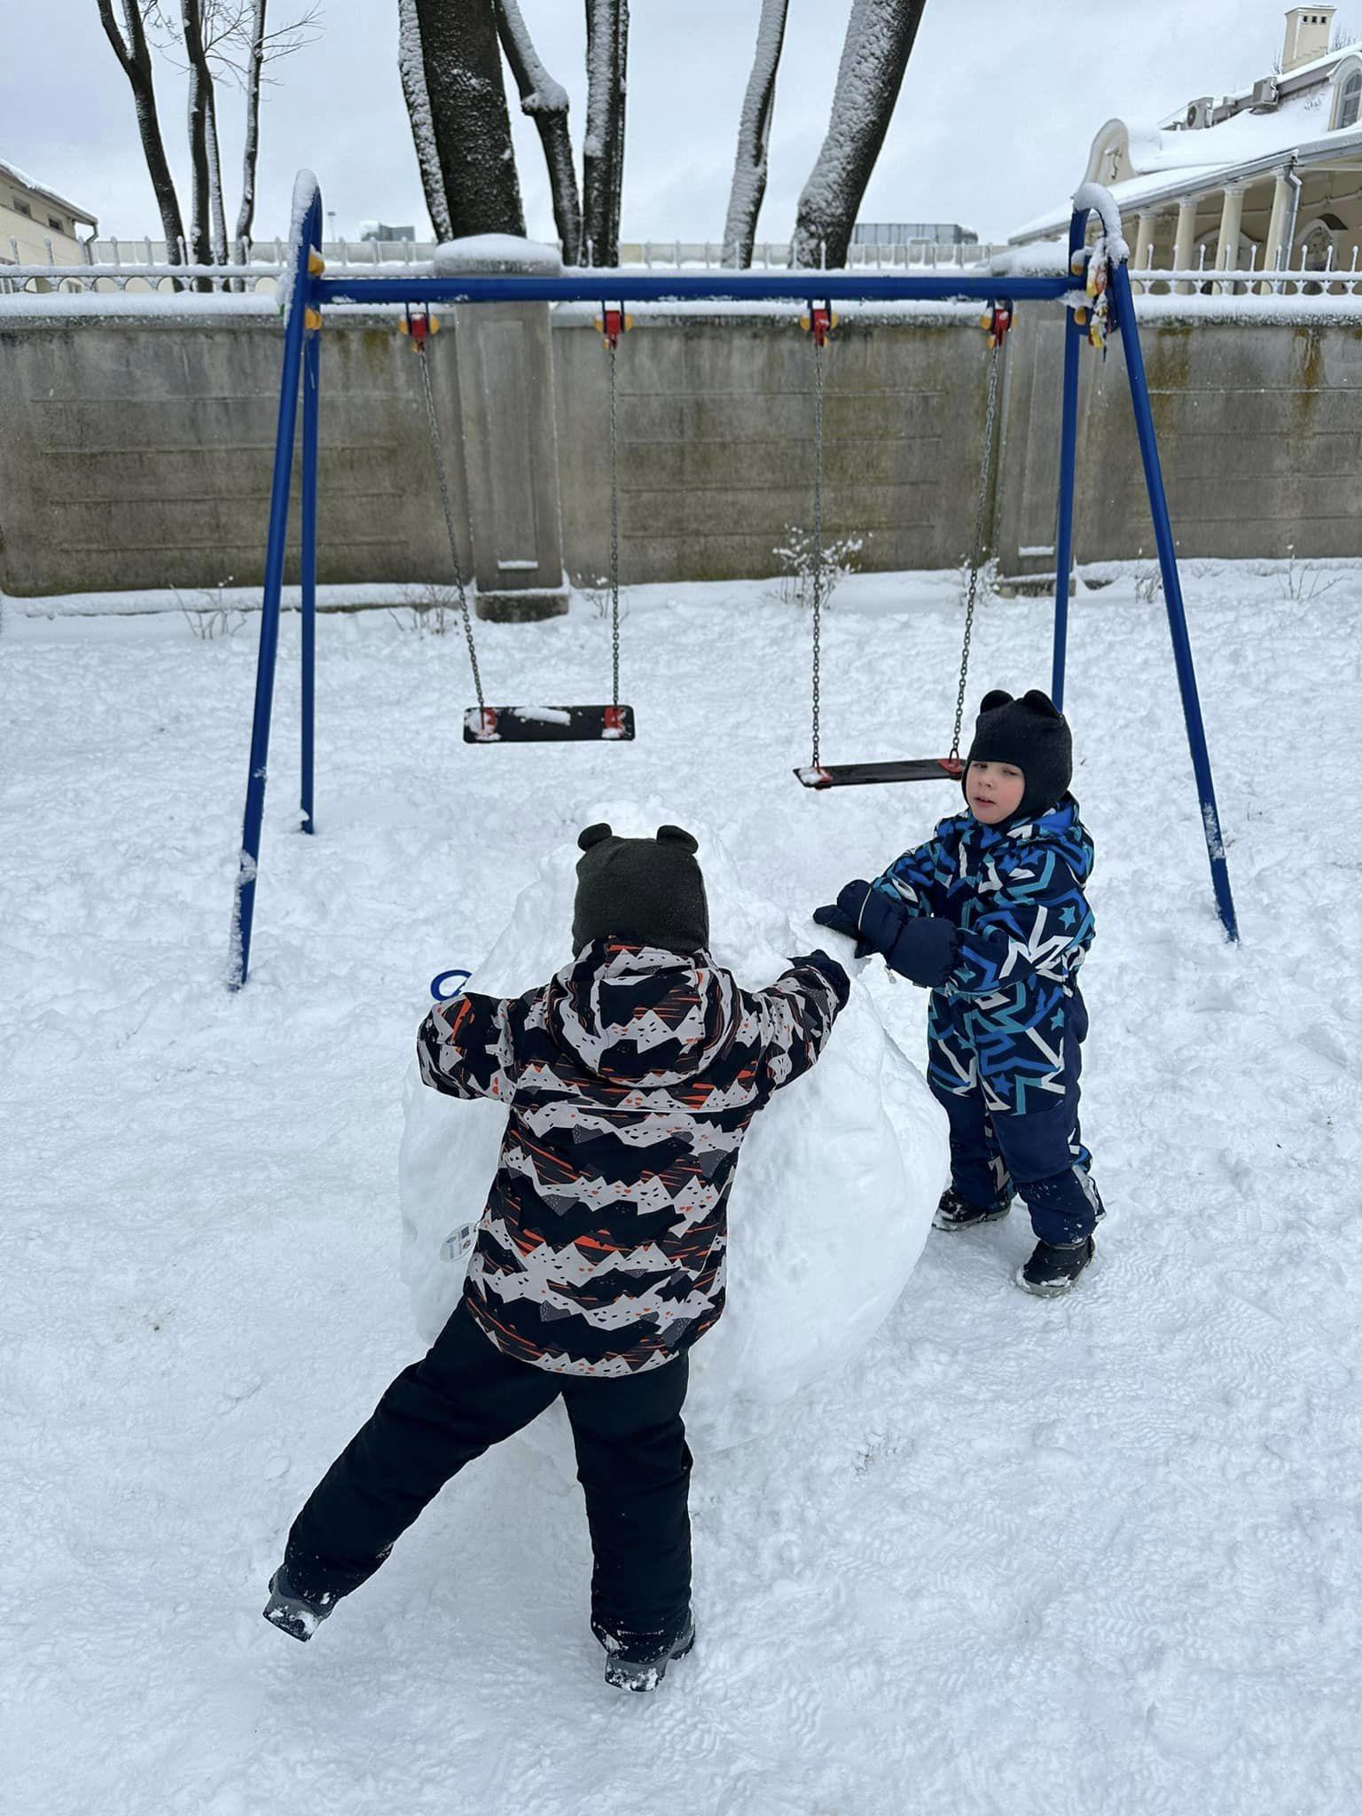
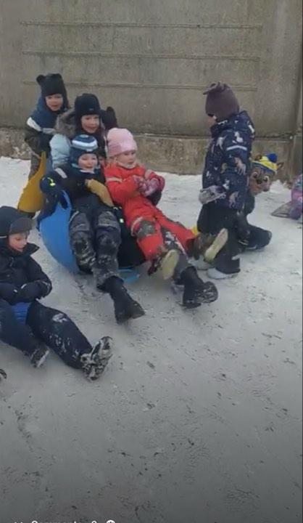
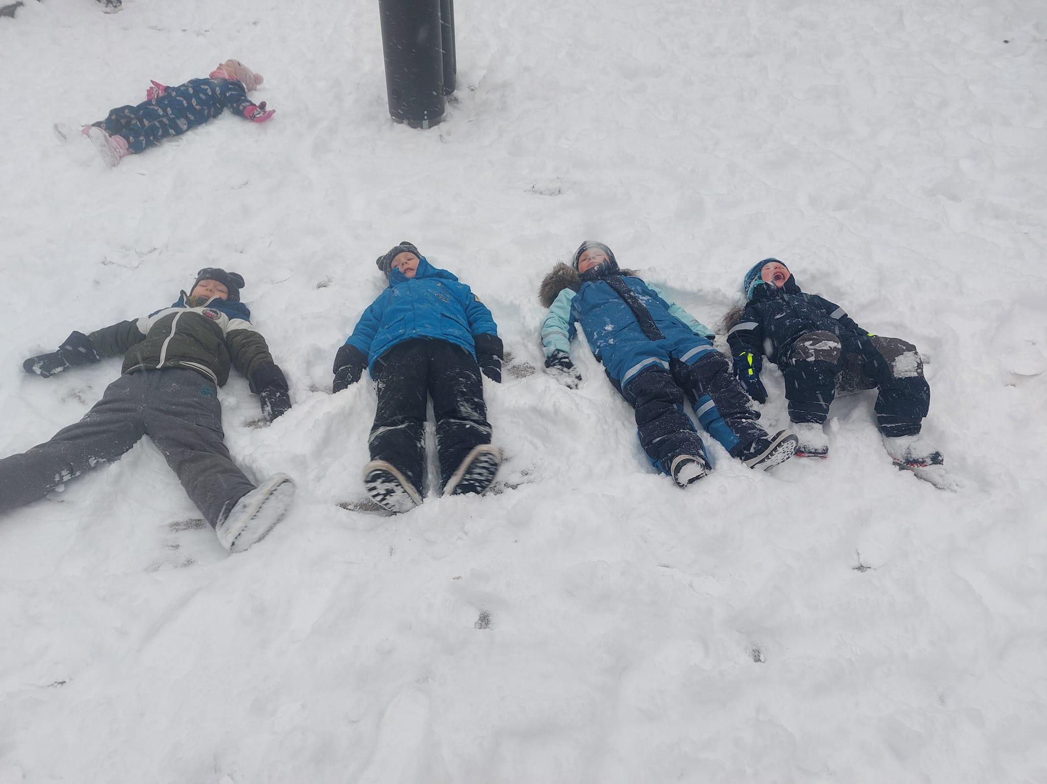
Labai svarbu fizinis aktyvumas; pasivaikščiojimas gryname ore, rytinė mankšta, kūno kultūros pamokėlės, judrūs žaidimai. Tai darome kasdieną, nesvarbu koks oras. Sningant važinėtis nuo kalniuko, lipdyti besmegenį, mėtyti sniego gniūžtes, čiuožti ledu ar tiesiog pasivaikščioti. Lyjant lietui vaikščioti su skėčiais, šokinėti per balas, o kartais jas ir pamatuoti.

Slide 8
Vasario mėnesio iššūkis
Matyti galima tik širdimi. Tai, kas svarbiausia, nematoma akimis.
Antuanas de Sent Egziuperi

Slide 9
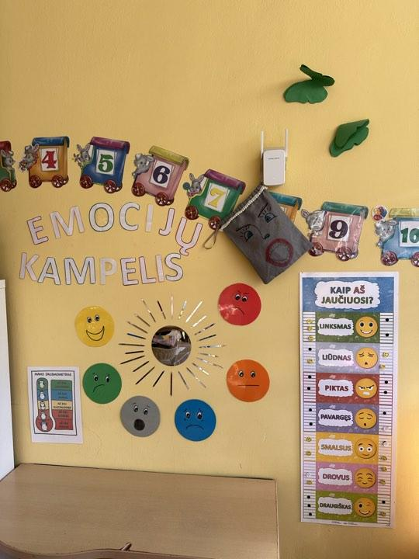
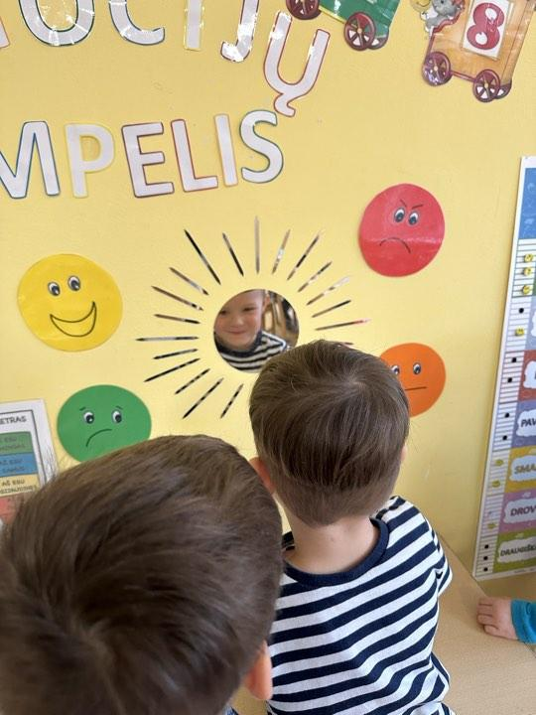
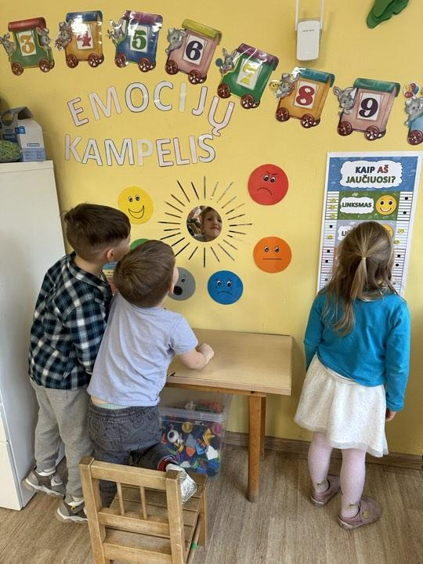
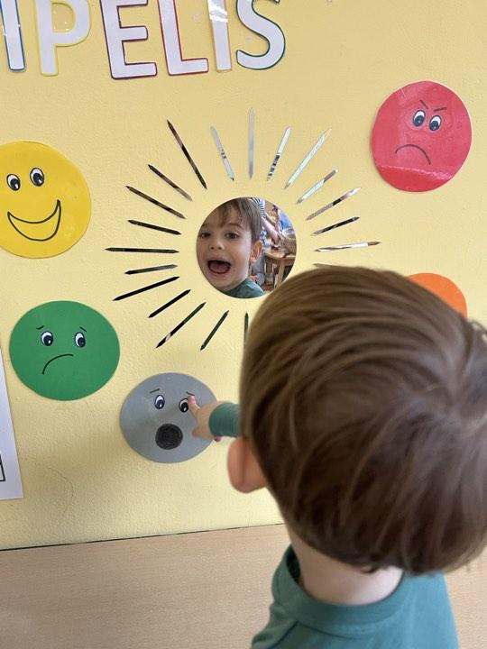
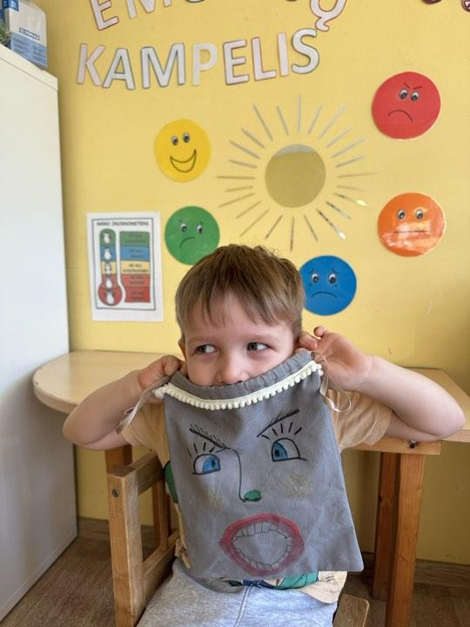
Vasario iššūkio metu pagrindinis mūsų dėmesys - emocinei sveikatai
,,Emocijų kampelis” Metodinė priemonė - įkūrėmė edukacinę erdvę, kurioje galima rasti sėdimąją vietą nusiraminimui, įvairių emocijų iliustracijas-veidukus, veidrodį, emocijų paleidimui skirtas priemones. Šioje erdvėje galima pabūti vienam, nusiraminti, paliūdėti, paleisti pyktį ar liūdesį.

Slide 10
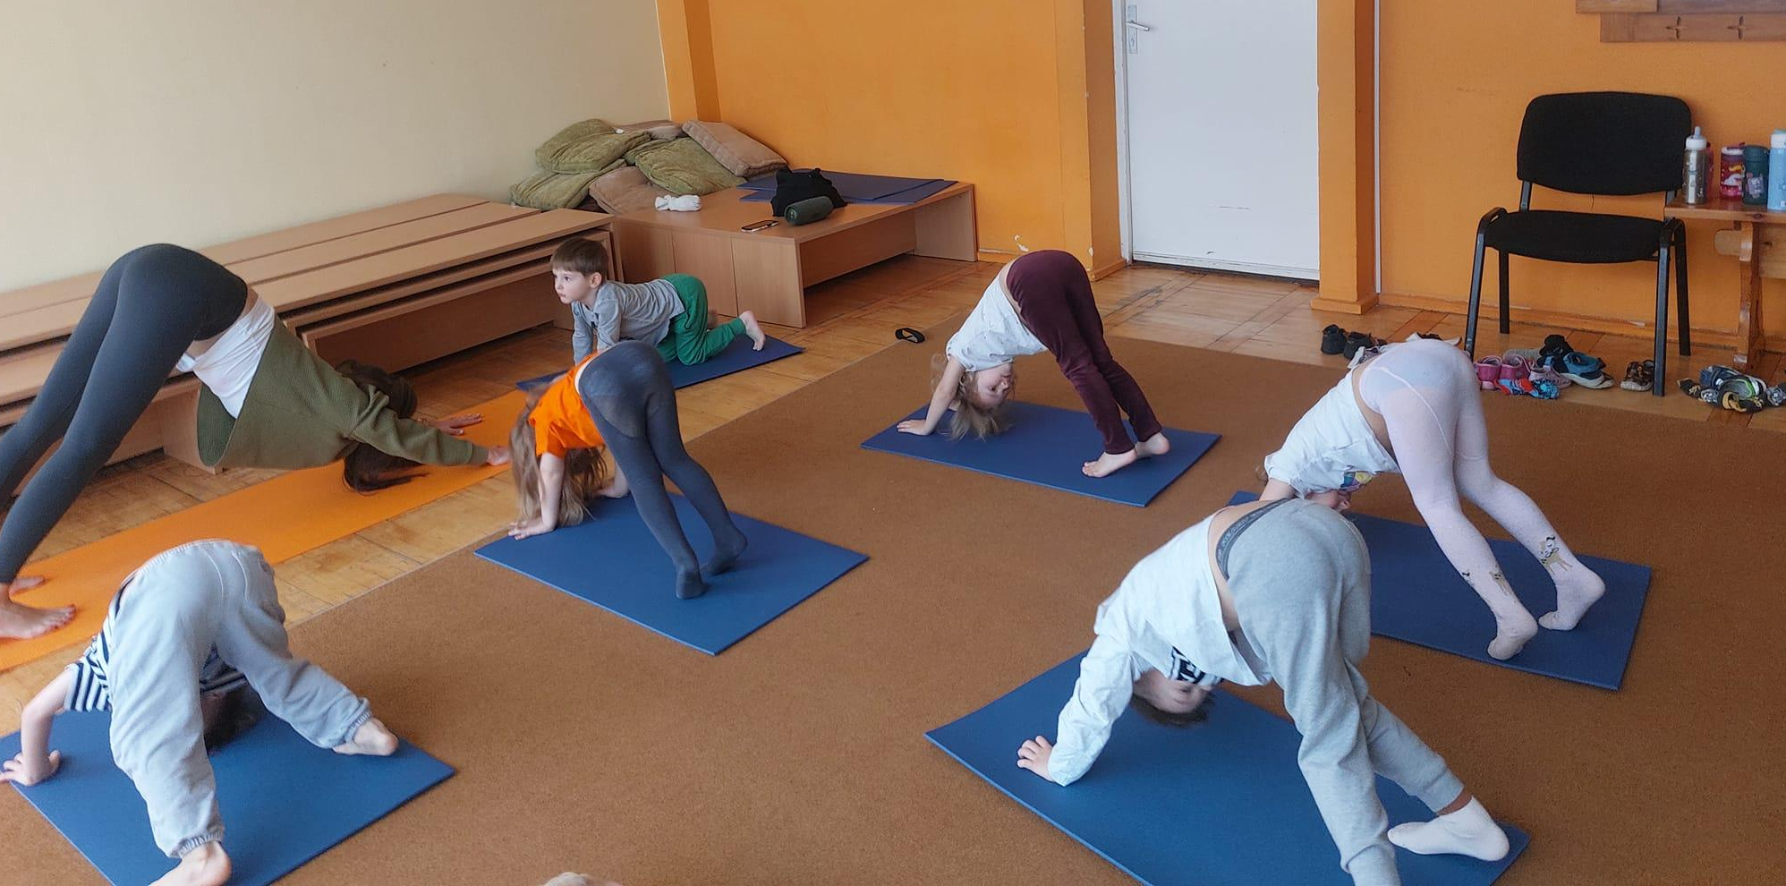
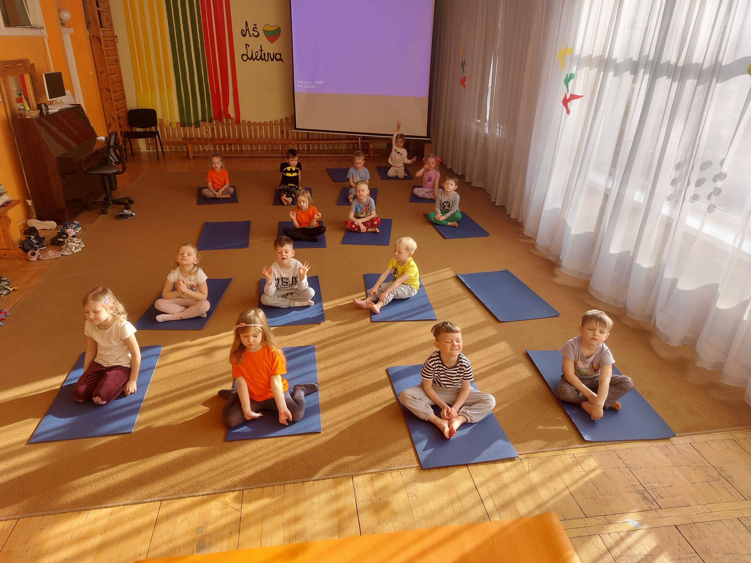
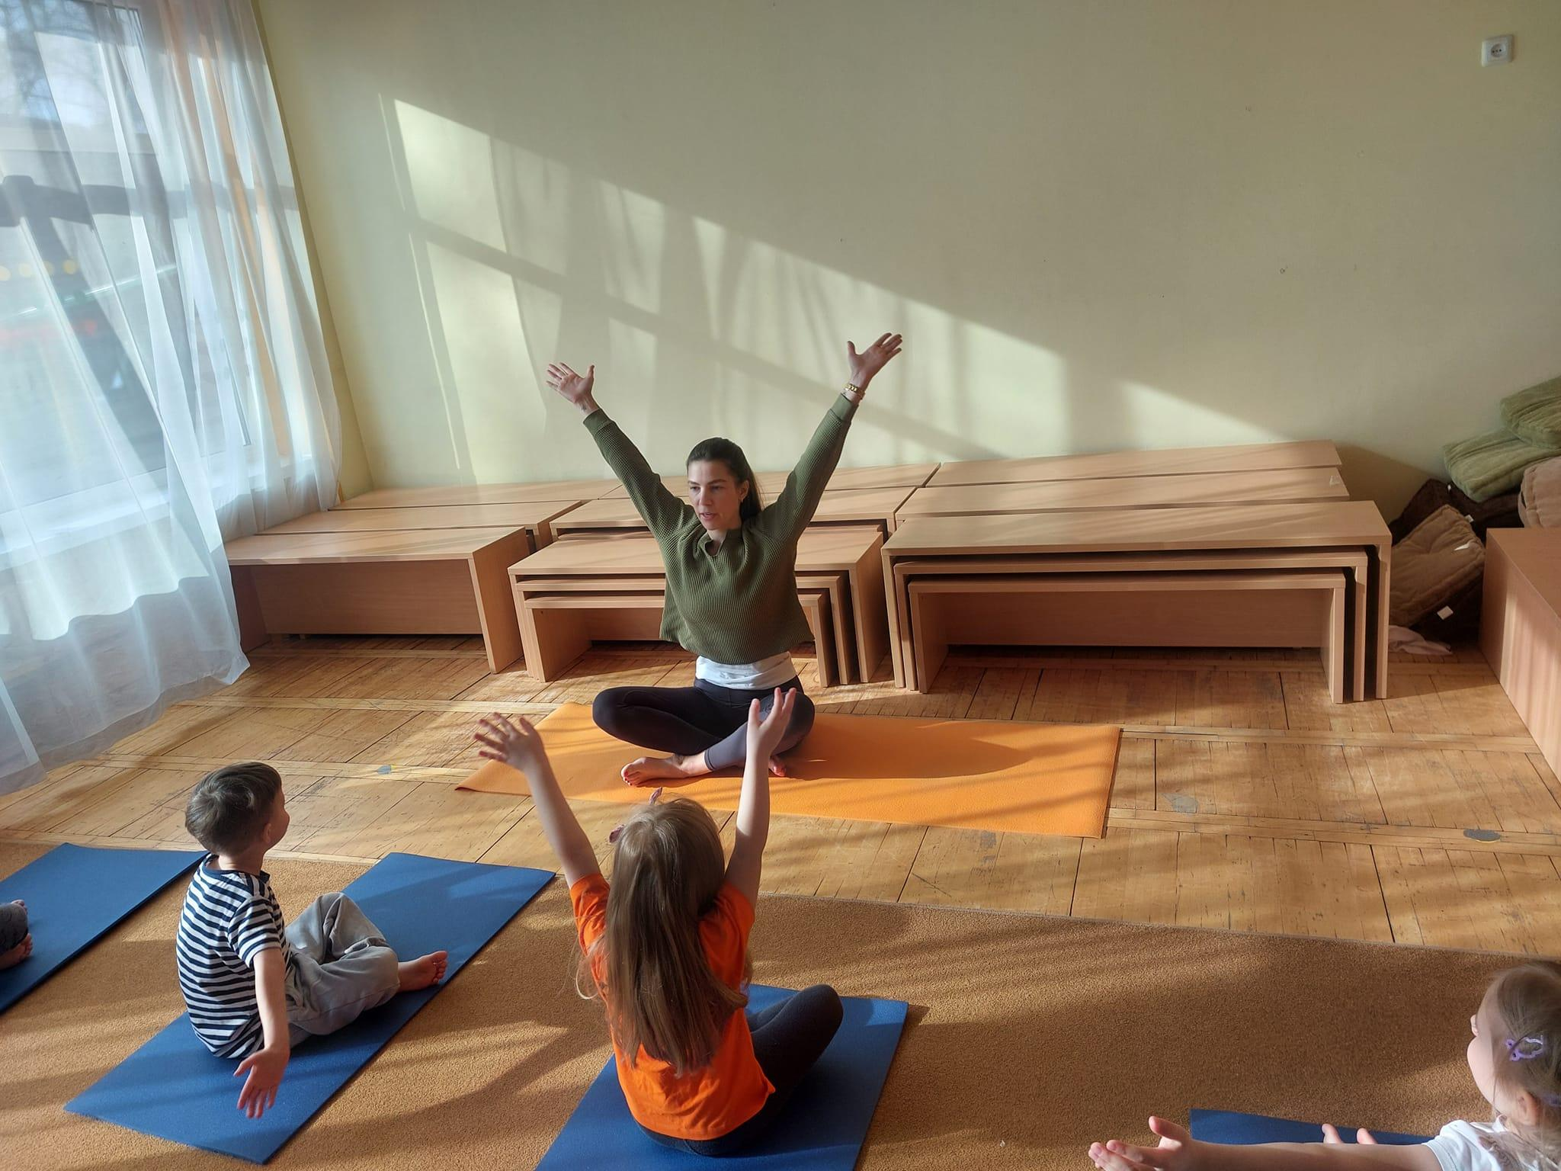
Joga
Atliekant jogos pratimus, sukuriame sau taisyklingo kvėpavimo ir atsipalaidavimo vietą, kurioje būnant galime sustoti, pakelti savo energijos lygį, ugdyti savo pojūčių atliepimą. Mokomasi atpalaiduojant kūną, tuo pačiu atpalaiduoti ir savo vidų - mintis, jausmus, emocijas ir protą.
Kad mokytumėmės matyti ne tik akimis, bet ir širdimi, į darželį pasikvietėme Jogos mokytoją Viktoriją, kuri vaikams pravedė teorinę bei praktinę Jogos pamokėlę bei mokė vaikus taisyklingo kvėpavimo, susikaupimo ir nusiraminimo būdų.

Slide 11
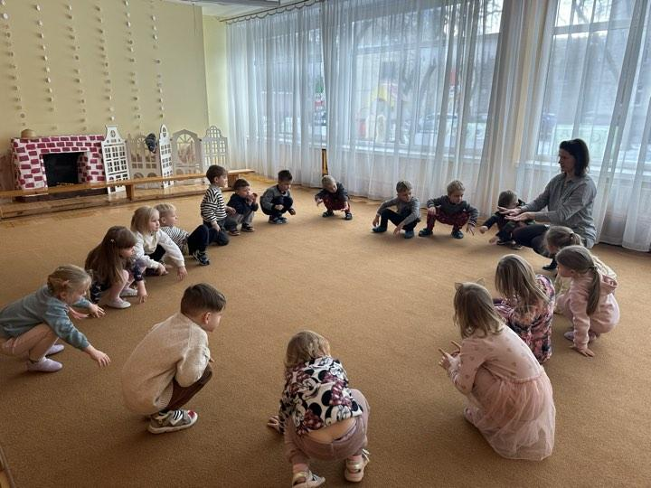
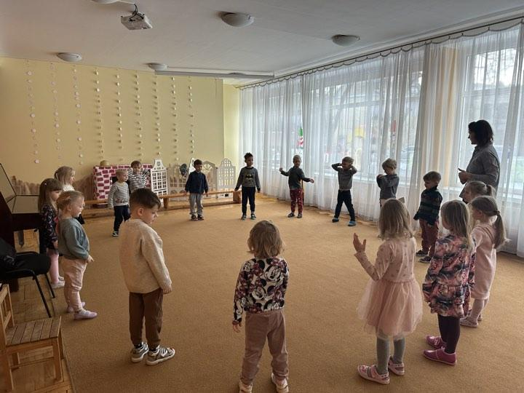
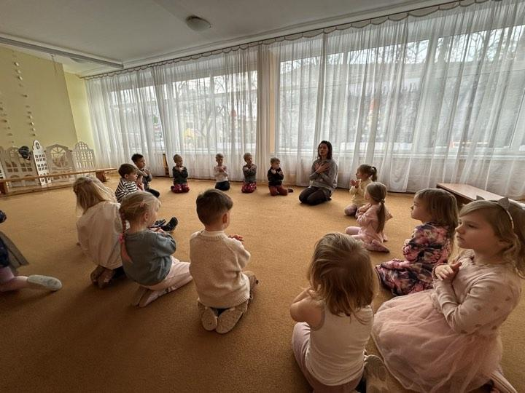
Nusiraminimo pratimai
Kuo daugiau svečių, tuo daugiau teigiamos patirties, kurią galime kaupti ateičiai. Mėnesio pradžioje pas mus darželyje lankėsi Vilniaus sveikatos biuro specialistė, kuri pasakojo vaikams apie fizinio aktyvumo, judėjimo bei emocinės ramybės svarbą. Vaikai atliko įvairius judėjimo pratimus, tuo pačiu buvo mokomi ir nusiraminimo, kvėpavimo pratimų.

Slide 12
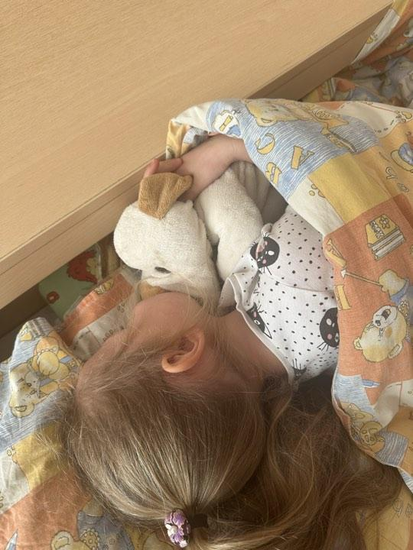
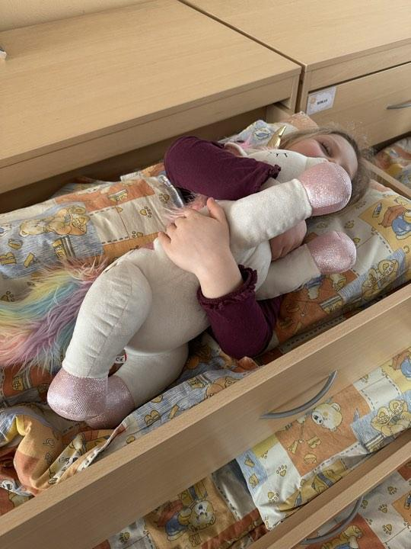
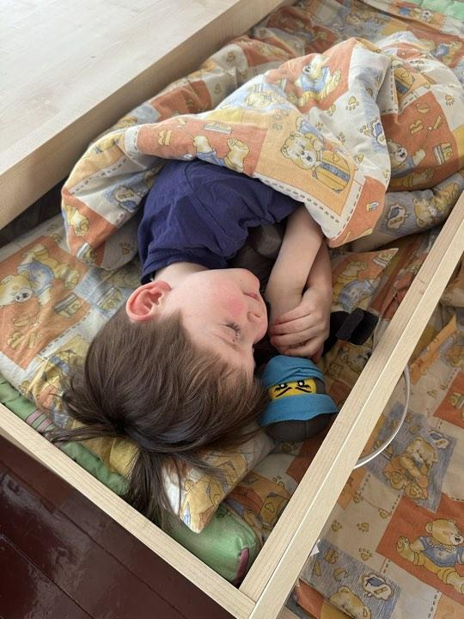
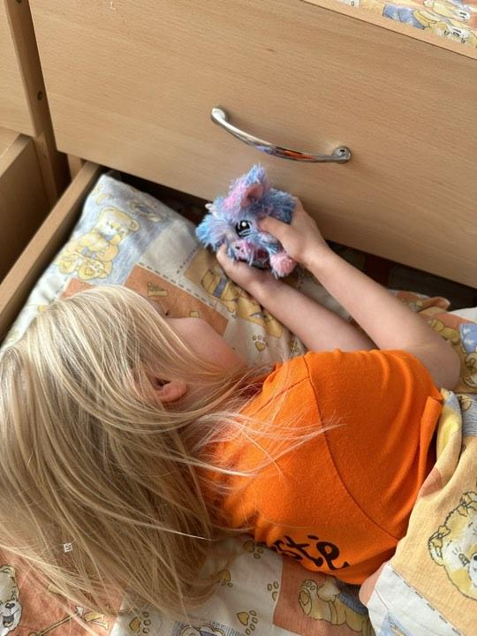
Miegas su žaislais
Nuo pat mažų dienų žaislai padeda vaikams lengviau atsiskirti nuo tėvų, padeda įveikti atsiskyrimo nerimą. Minkšti - pliušiniai - žaislai yra švelnūs, minkšti, tad prisilietimas prie tokio švelnaus paviršiaus yra labai malonus bei stimuliuoja laimės hormono išsiskyrimą. Miegas su žaisliuku kelia teigiamas emocijas bei nuteikia ramybės metui.

